Slide 1



3
1
3
Héros comme nous
1
Vocabulaire et compréhension de l’oral

Slide 4





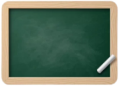

Support PPT
Cahier de l’élève
Fiche technique de préparation de la séance
Livret de l’élève

Slide 5
Repérage dans l’unité didactique (1/3)
SEMAINE 1
Séance 1
Vocabulaire : S’approprier et utiliser le lexique relatif aux émotions et aux motivations.
Compréhension de l’oral : Identifier les émotions et motivations à partir de l’action accomplie.
Séance 2
Actes de parole : Mettre en valeur les motivations et les actions d’un héros du quotidien.
Production de l’oral : Participer à un échange oral pour mettre en valeur les motivations et les actions d’un héros.
Séance 3
Compréhension globale : Analyser des indices pour deviner les émotions ou les motivations d’un personnage..
Lecture Fluence : Lire de manière fluide et expressive un texte narratif-descriptif..
Séance 4
Compréhension détaillée : Déduire les émotions, les motivations, ou les valeurs d’une personne à partir de ses paroles, gestes ou choix.

Slide 6
Repérage dans l’unité didactique (2/3)
SEMAINE 2
Séance 5
Vocabulaire : S’approprier et utiliser le vocabulaire des actions héroïques.
Compréhension globale : Analyser des indices pour deviner les émotions ou les valeurs d’un héros du quotidien.
Séance 6
Compréhension détaillée : Déduire les motivations, les émotions ou les valeurs d’une personne à partir de ses paroles, gestes ou choix.
Lecture Fluence : Lire de manière fluide et expressive un texte narratif-descriptif..
Séance 7
Outils de langue : Utiliser des compléments de manière pour décrire des actions héroïques.
Préparation de la tâche : Mettre en valeur les qualités et les actions d’un héros.
Séance 8
Tâche finale : Rédiger le portrait d’un héros pour mettre en valeur ses actions, ses motivations et ses qualités.

Slide 7
Repérage dans l’unité didactique (3/3)
SEMAINE 3
Séance 9
Consolidation : Consolider les acquis de l’unité didactique : vocabulaire, structures, actes de parole, fluence, stratégies de lecture, ...
Séance 10
Consolidation : Consolider les acquis de l’unité didactique : vocabulaire, structures, actes de parole, fluence, stratégies de lecture, ...
Fin de l’unité 3

Slide 8
Identifier et utiliser le lexique relatif aux valeurs et aux qualités d’un héros .
Utiliser des expressions variées pour décrire les actions et les qualités d’un héros.
identifier la qualité d’une personne à partir de l’action qu’elle accomplit.
Brave, généreux, profondément humain, animé par le sens du devoir, impressionne par, se caractérise par, ce qui le distingue, …
Valeurs et qualités d’un héros,
Lien entre actions accomplies et qualités personnelles.
Les stratégies enseignées pendant le modelage et pratiques pendant la séance sont :
Utiliser des expressions variées pour parler des qualités d’un héros du quotidien.
Savoir établir des liens entre les actions accomplies et les qualités d’un héros.
Les outils : carte lexicale, support audio, feedback immédiat et justification des réponses.
Pendant le feedback, attirer l’attention des élèves sur les erreurs fréquentes :
Identifier des actions sans comprendre leur signification et les qualités qu’elles traduisent.
Oublier la démarche à suivre : identifier celui qui parle → repérer une action → nommer la qualité.

Slide 9




Donner un feedback de manière efficace aux élèves
Pourquoi c’est important ?
Bonnes pratiques
Pratiques à éviter
Le feedback ne doit pas être un jugement sur l’élève ni sur ses capacités
Le feedback est une opportunité d’apprentissage pour les élèves en exploitant des erreurs ou de bonnes réponses
Le feedback permet aux élèves d’être conscients des critères de réussite d’une tâche
Le feedback encourage les élèves à identifier les erreurs à ne pas reproduire, ou alors les bonnes pratiques à renforcer
Demander aux élèves de justifier leurs réponses et de verbaliser leur raisonnement
Donner des feedback aux élèves de manière instantanée à chaque fois que l’occasion se présente (ne pas laisser passer des erreurs)
Donner un feedback spécifique, détaillé et objectif aux élèves:
« Voici pourquoi c’est une bonne réponse »; « Voici ce que tu as bien fait … »
« Voici pourquoi c’est une réponse incomplète. Voici l’erreur »
Ne pas donner de feedback ou donner du feedback de manière occasionnelle seulement
Donner un feedback générique sans préciser pourquoi: « Bien »; « C’est faux » ; « Excellent »
Porter un jugement de valeur sur l’élève: « Tu es intelligent »; « Tu es paresseux »; …
S’adresser uniquement à l’élève concerné
Pour plus d’informations Veuillez consulter le lien Suivant : «Banque des pratiques pédagogiques efficaces »
Autres questions ? Veuillez Contacter l’inspecteur encadrant

Slide 10
5 min
Vocabulaire
Compréhension de l’oral
25 min

Slide 11
5 min

Slide 12

Bonjour! Prêts pour démarrer notre séance? Allons-y!

Slide 13


Nous allons consacrer la 1ère partie de cette séance au vocabulaire.
Vocabulaire
20 min
Les qualités d’un héros

Slide 14

Voici l’objectif de la séance du vocabulaire.
Lire l’objectif de la séance avec une voix claire et audible.
Vocabulaire : S’approprier et utiliser le lexique relatif aux valeurs et aux qualités d’un héros.

Slide 16

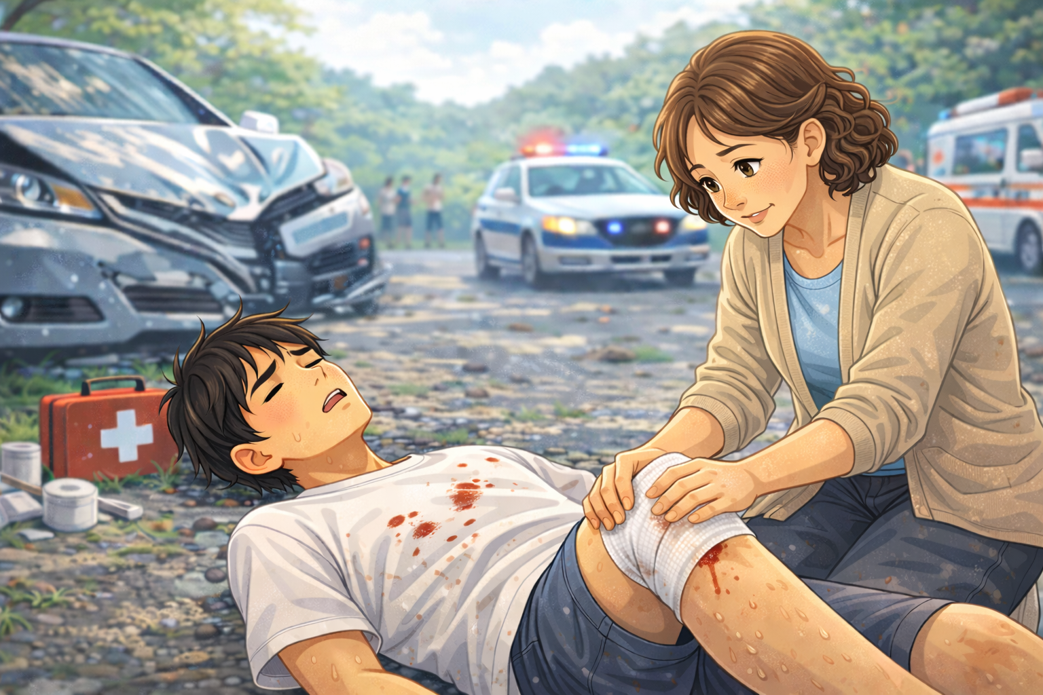
Observez l’image. Que représente-t-elle ?
Demander aux élèves de faire attention aux détails : Accident de voiture, taches de sang, blessé, secours, …

Slide 17
La jeune femme porte secours à un jeune homme blessé. C’est une femme brave et courageuse.
Demander à 3 élèves de répéter l’expression : brave et courageux.
Brave et courageux

Slide 18
Voici une phrase avec l’expression « brave et courageux ». Je vais la lire à haute voix. Ecoutez bien!
Désigner 3 élèves pour lire la phrase à haute voix.
Brave et courageux
C’est une jeune femme brave et courageuse, toujours prête à aider les personnes en détresse.

Slide 19
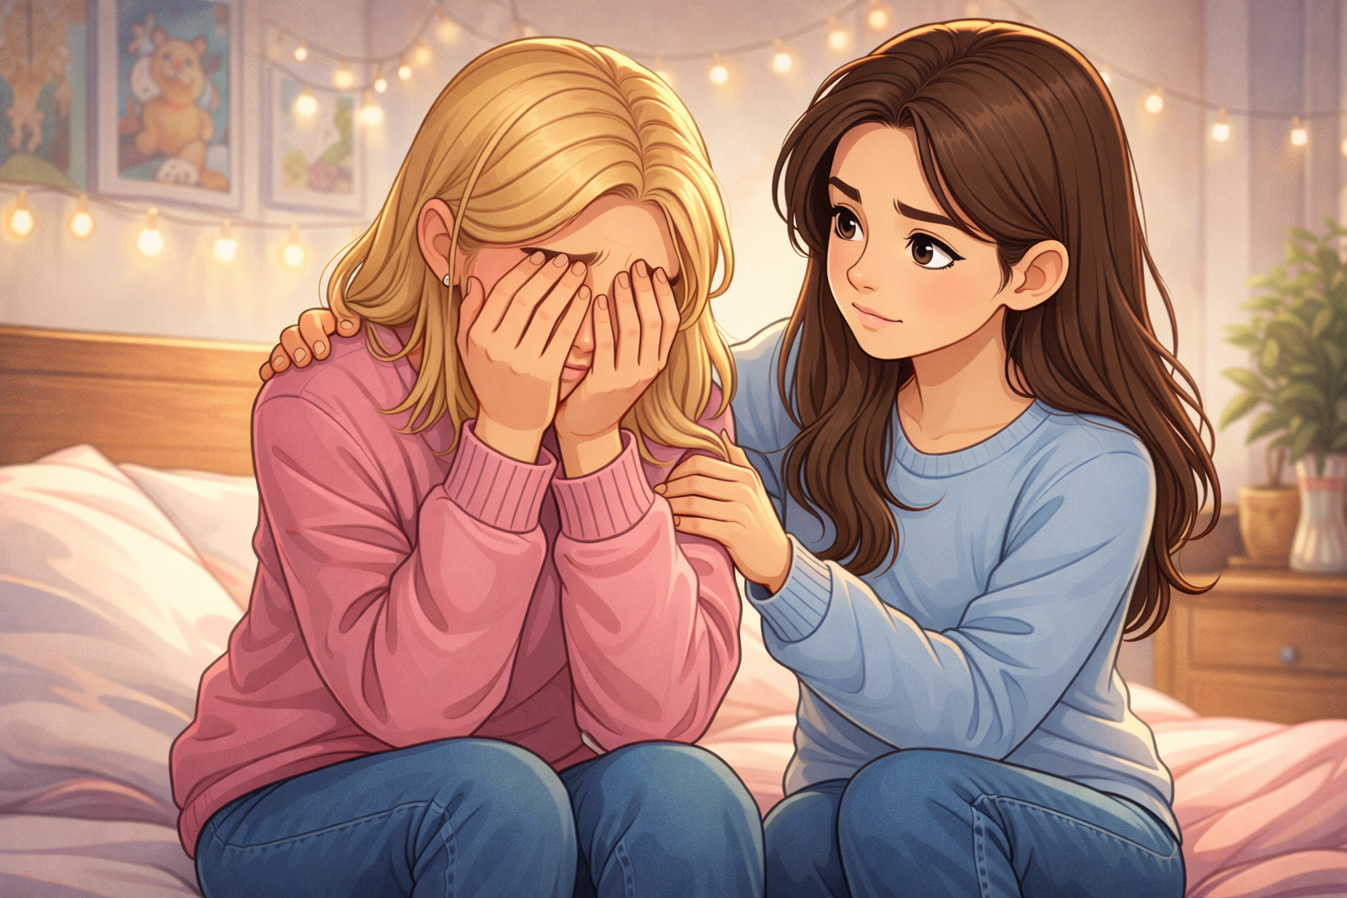
Observons l’image. Que représente-t-elle ?
Demander aux élèves de faire attention aux détails : une jeune fille triste, une autre qui la soutient, …

Slide 20
La jeune fille soutient son amie. Elle est généreuse et profondément humaine.
Demander à 3 élèves de répéter l’expression : généreux et profondément humain .
généreux et profondément humain

Slide 21
Voici une phrase avec « généreux et profondément humain ». Je vais la lire à haute voix. Ecoutez bien!
Désigner 3 élèves pour lire la phrase à haute voix.
généreux et profondément humain
Nous sommes fiers d’avoir à nos côtés une personne généreuse et profondément humaine.

Slide 22
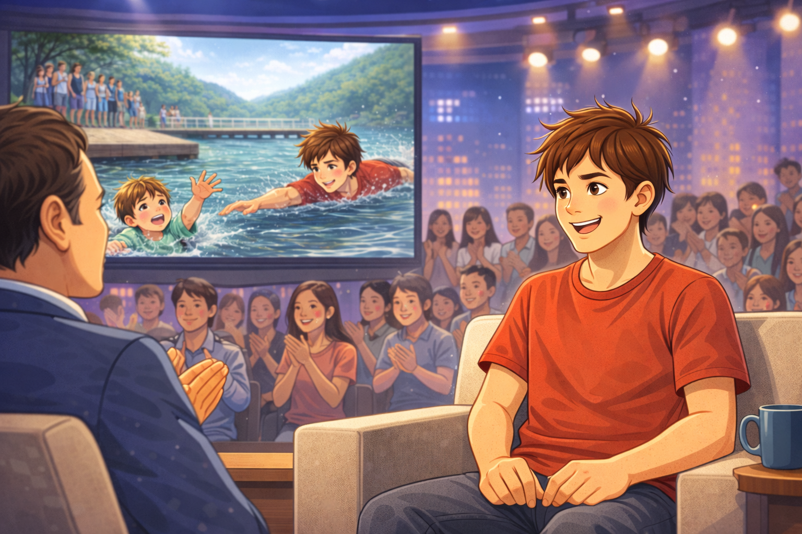
Examinez cette image. Qui sont ces personnes ? Où se trouvent-elles ?
Demander aux élèves de faire attention aux détails : plateau de télé, image d’arrière-plan, public, …

Slide 23
Le jeune homme a sauvé un enfant qui se noie. Il est animé par le sens du devoir.
Demander à 3 élèves de répéter l’expression : animé par le sens du devoir.
Animé par le sens du devoir

Slide 24
Voici une phrase avec l’expression « animé par le sens du devoir ». Je vais la lire à haute voix. Ecoutez bien!
Désigner 3 élèves pour lire la phrase à haute voix.
Animé par le sens du devoir
Nous sommes ravis d’accueillir un jeune homme animé par le sens du devoir.

Slide 25
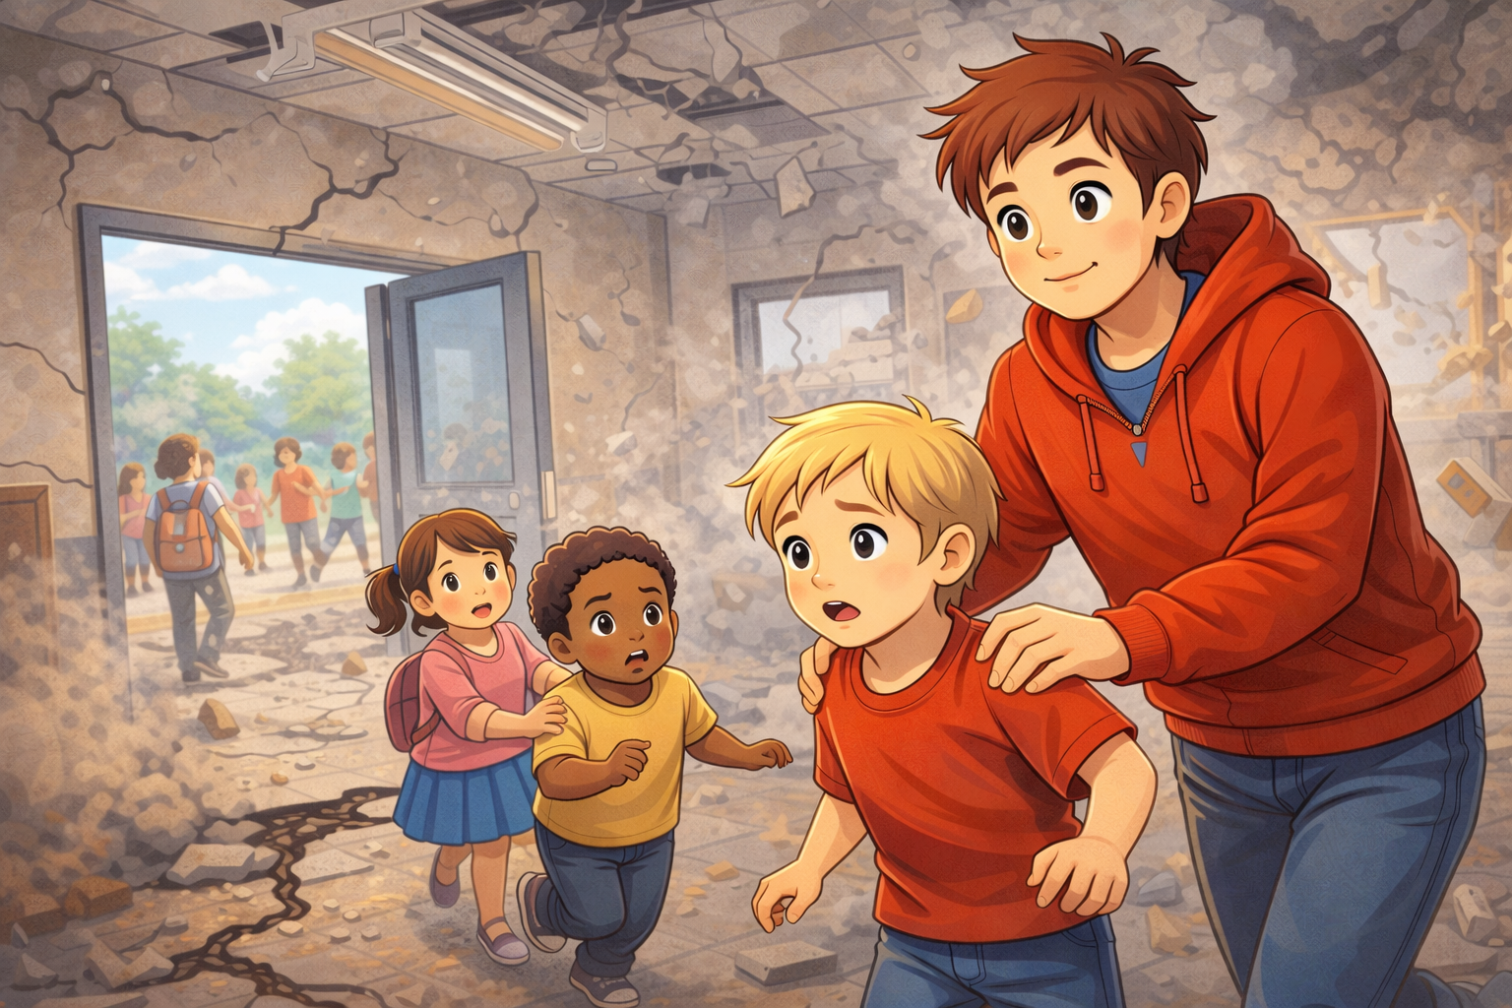
Regardez attentivement l’image.
Demander aux élèves de faire attention aux détails : enfants, jeune, murs fissurés, tremblement de terre, …

Slide 26
Le jeune homme reste calme malgré le tremblement de terre. Il impressionne par son sang-froid.
Demander à 3 élèves de répéter l’expression : impressionner par son sang-froid.
.
Impressionner par son sang-froid

Slide 27
Voici une phrase avec « impressionner par son sang-froid ». Je vais la lire à haute voix. Ecoutez bien!
Désigner 3 élèves pour lire la phrase à haute voix.
Impressionner par son sang-froid
Il impressionne par son sang-froid, même dans les situations les plus dangereuses.

Slide 28
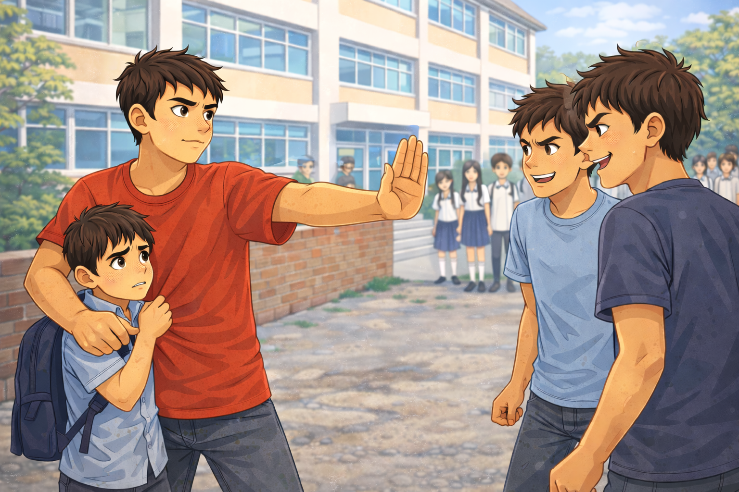
Observez cette image. Que représente-t-elle ?
Demander aux élèves de faire attention aux détails : collège, jeunes, harcèlement, …

Slide 29
Il se caractériser par son courage. Il défend courageusement le jeune élève victime de harcèlement.
Demander à 3 élèves de répéter l’expression : se caractériser par.
Se caractériser par

Slide 30
Voici une phrase avec « se caractériser par ». Je vais la lire à haute voix. Ecoutez bien!
Désigner 3 élèves pour lire la phrase à haute voix.
Se caractériser par
Il se caractérise par sa force de caractère, il reste calme même dans les moments décisifs.

Slide 31
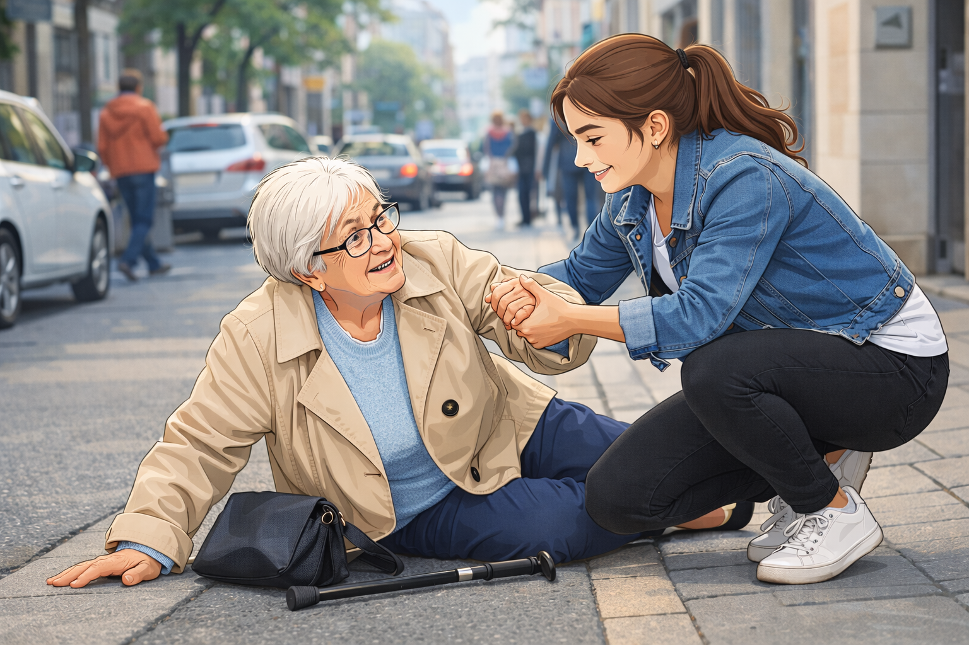
Regardez bien l’image. Que représente cette situation ?
Demander aux élèves de faire attention aux détails : vieille dame, jeune fille, …

Slide 32
Une jeune fille aide une vieille dame à se relever. Elle se distingue par son calme et sa gentillesse.
Demander à 3 élèves de répéter l’expression : Ce qui la distingue, c’est ….
Ce qui la distingue, c’est …

Slide 33
Voici une phrase avec l’expression « Ce qui la distingue, c’est … ». Je vais la lire à haute voix. Ecoutez bien!
Désigner 3 élèves pour lire la phrase à haute voix.
Ce qui la distingue, c’est …
Ce qui la distingue, c’est sa grande générosité, elle est toujours disponible quand on a besoin d’elle.

Slide 34
5 min

Slide 35
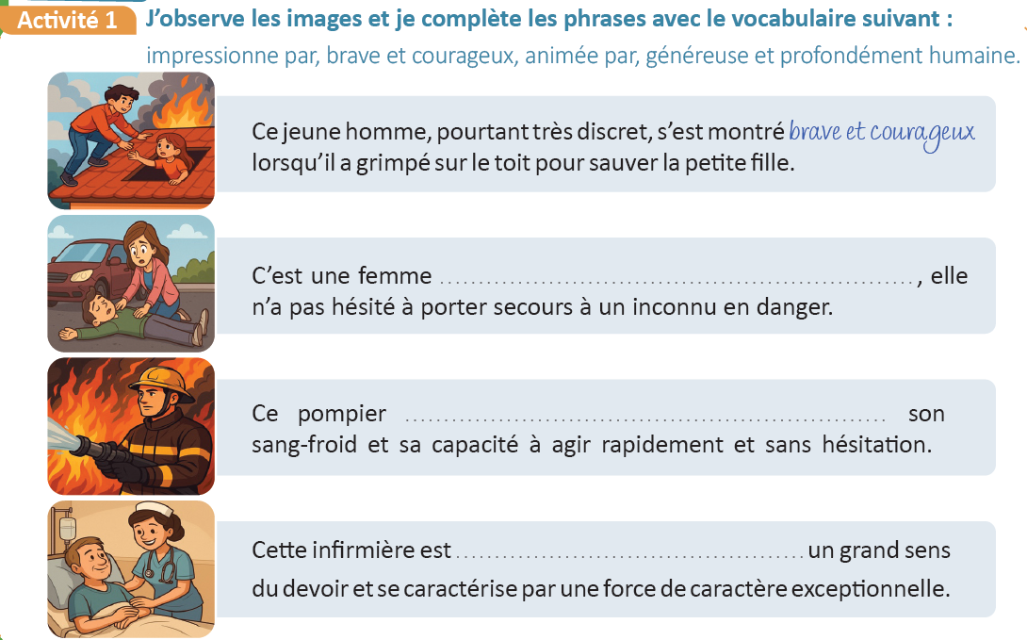
Maintenant, nous allons exploiter les expressions étudiées pour répondre à cet exercice.
Désigner des élèves au hasard. Recueillir leurs réponses et leur demander de les justifier. Fournir un feedback.

Slide 36
Voilà. Nous allons exploité les expressions étudiées pour compléter les phrases.
Demander aux élèves de recopier les réponses dans le livret.
généreuse et profondément humaine
impressionne par
animée par

Slide 37
5 min

Slide 38
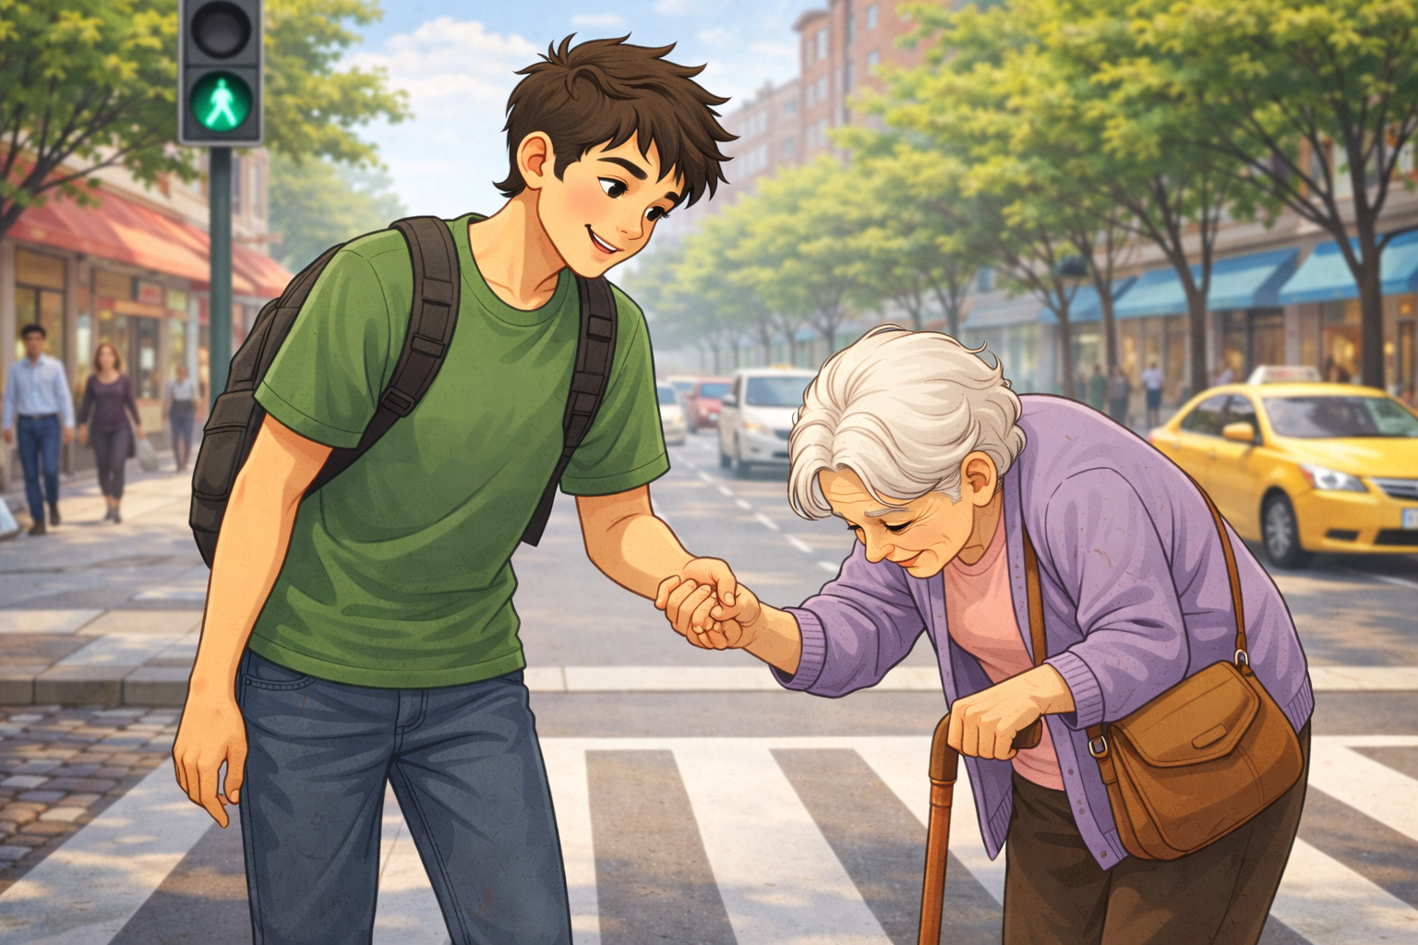
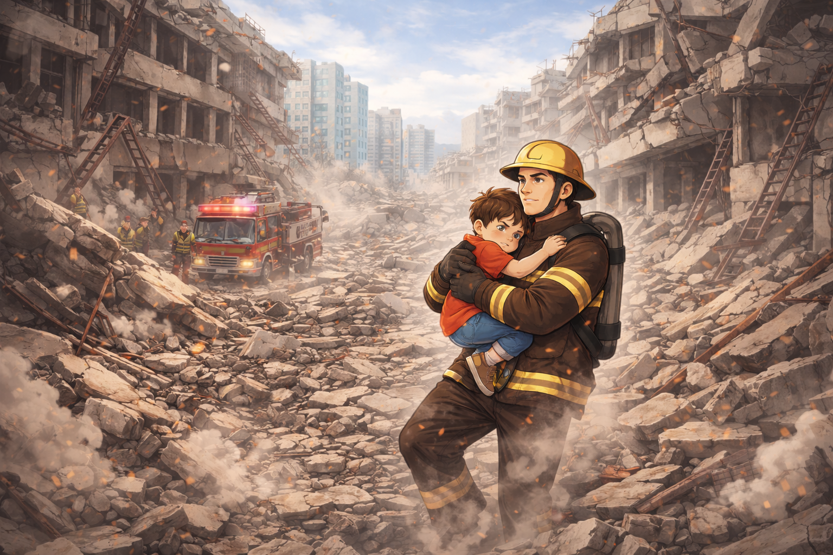
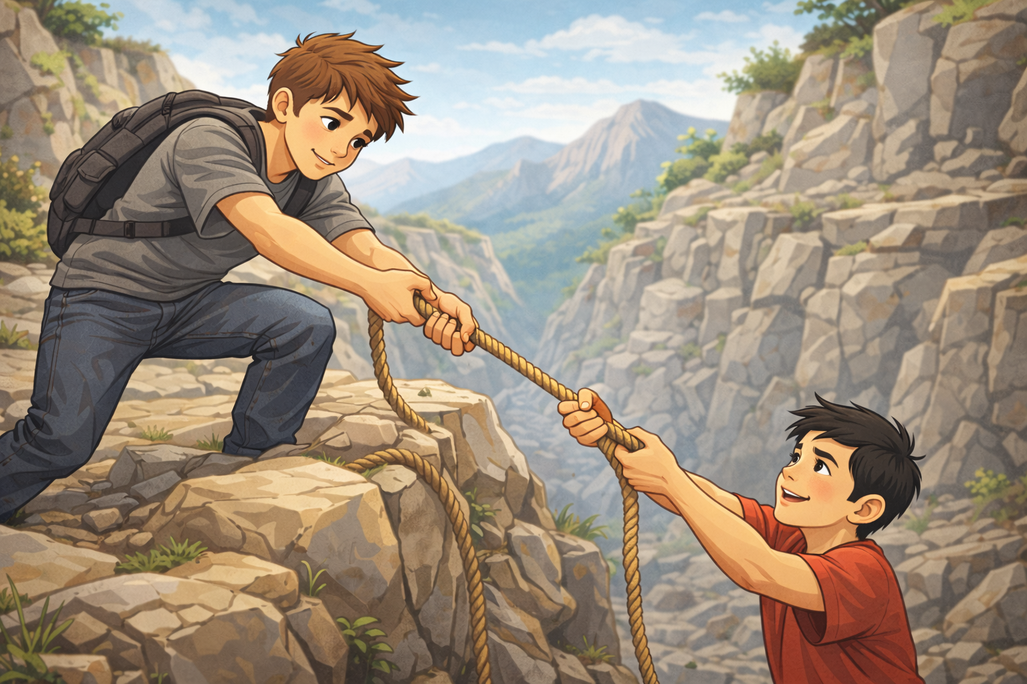
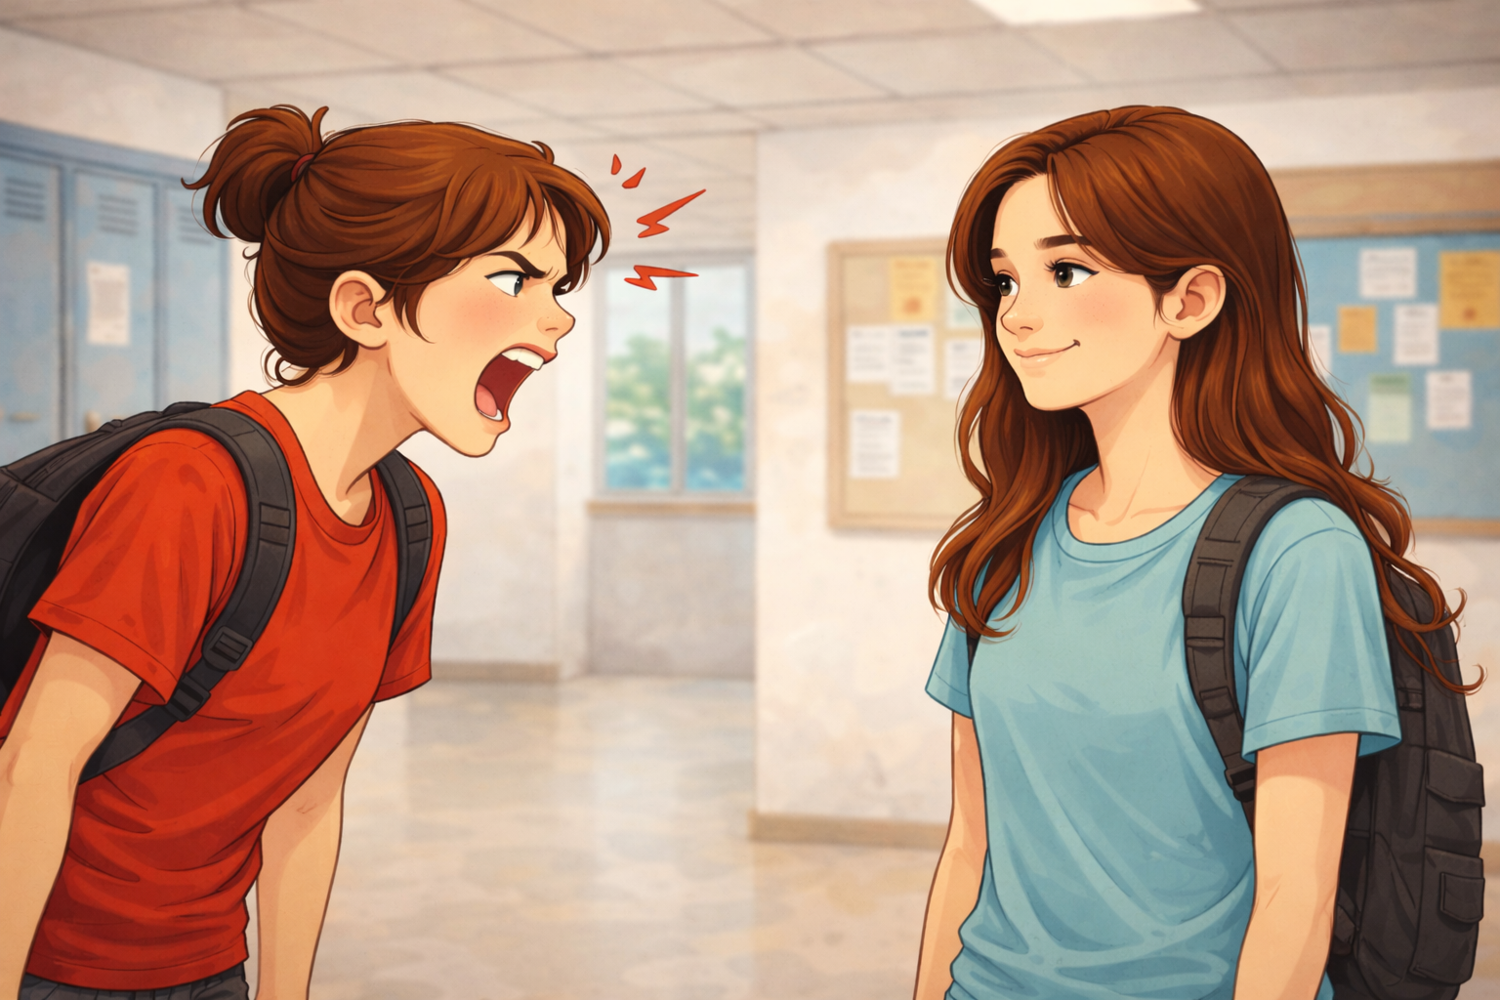
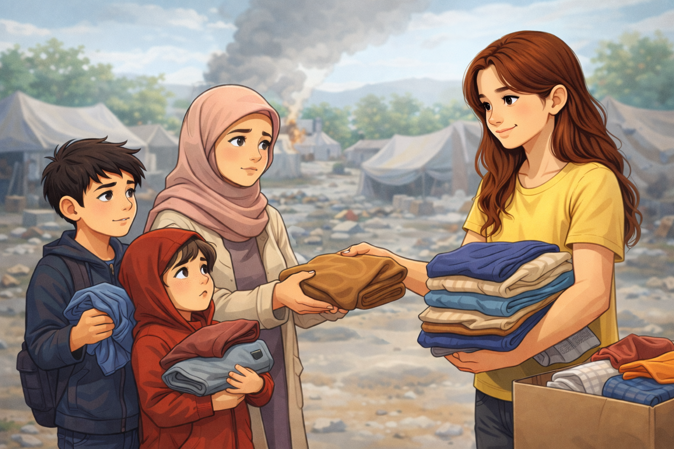
Maintenant, vous allez associez ces images aux énoncés correspondants. Travaillez en binôme.
Choisir 1 binôme pour présenter le travail devant la classe. Demander de justifier les réponses.
1
2
3
4
5
Son comportement se caractérise par la solidarité avec les familles pauvres.
Ce qui le distingue, c’est son envie de soutenir les personnes en situation difficile.
Franchement, elle impressionne par son calme et son sang-froid
Il est brave et courageux, il est toujours prêt à aider les autres.
Il a risqué sa vie pour sauver un enfant. Il est animé par un vrai sens du devoir.
A
B
C
D
E
1 - ….. | 2 - ….. | 3 - ….. | 4 - ….. | 5 - …..

Slide 39
Voilà. Nous avons associé correctement les images aux énoncés correspondants.
Mettre l’accent sur les expressions et le vocabulaire étudié.
1
2
3
4
5
Son comportement se caractérise par la solidarité avec les familles pauvres.
Ce qui le distingue, c’est son envie de soutenir les personnes en situation difficile.
Franchement, elle impressionne par son calme et son sang-froid
Il est brave et courageux, il est toujours prêt à aider les autres.
Il a risqué sa vie pour sauver un enfant. Il est animé par un vrai sens du devoir.
A
B
C
D
E
1 - B | 2 - E | 3 - D | 4 - C | 5 - A

Slide 40
Maintenant, on passe à la deuxième partie de la séance consacrée à la compréhension de l’oral.
Compréhension de l’oral
20 min
A la rencontre d’un héros

Slide 41
Voici l’objectif de la compréhension de l’oral.
Lire l’objectif de la séance avec une voix claire et audible.
  Compréhension de l’oral : Identifier la qualité d’une personne à partir de l’action qu’elle accomplit.

Slide 42

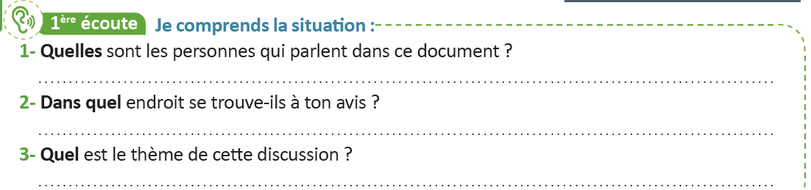

Observez l’image et écoutez l’enregistrement audio, puis identifiez le contexte.
Désigner 3 élèves. Demander de justifier les réponses.

Slide 43
Voici le contexte général de cette discussion.
Demander aux élèves de recopier les réponses dans le livret.
Un journaliste réalise une interview avec un jeune homme de 18 ans.
Ils sont tous les deux en studio, sur un plateau de télévision.
Ils discutent d’un acte héroïque : le jeune homme a sauvé un enfant de la noyade.

Slide 45
Nous allons réécouter l’audio et essayer d’identifier la qualité d’une personne à partir de l’action qu’elle accomplit.
Lancer l’enregistrement. Montrer comment réfléchir pour trouver l’action de Yassir et la qualité correspondante..
Qui ? | Action | Qualité
Yassir, un jeune homme de 18 ans | - Il entend un enfant crier. - L’enfant se noie. - Il se jette à l’eau pour le sauver. | C’est une personne courageuse
Quand une personne aide quelqu’un en danger (action)
👉 on peut dire qu’elle est courageuse (qualité).

Slide 46
Je vais vous proposer un autre exemple.
Montrer comment réfléchir pour trouver l’action de Yassir et la qualité correspondante..
Qui ? | Action | Qualité
Yassir, un jeune homme de 18 ans | - Il se jette à l’eau rapidement, sans trop réfléchir. | C’est un homme d’action.
Quand une personne agit rapidement dans une situation dangereuse (action)
👉 on peut dire c’est une personne d’action (qualité).

Slide 47
5 min

Slide 48
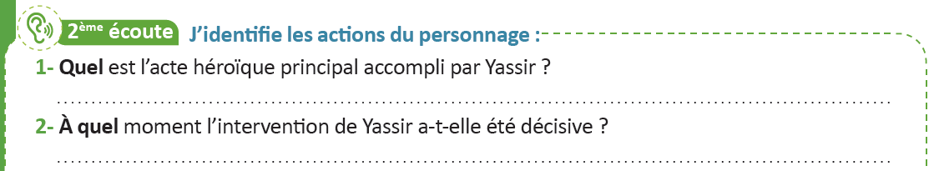
Ecoutez l’enregistrement audio et identifier les actions du personnage principal.
Demander aux élèves de justifier leurs réponses.

Slide 49
Voici les actions du personnage principal.
Apporter des explications supplémentaires si nécessaire.
Yassir a sauvé un enfant de la noyade.
Quand il s’est rapidement jeté à l’eau.

Slide 50
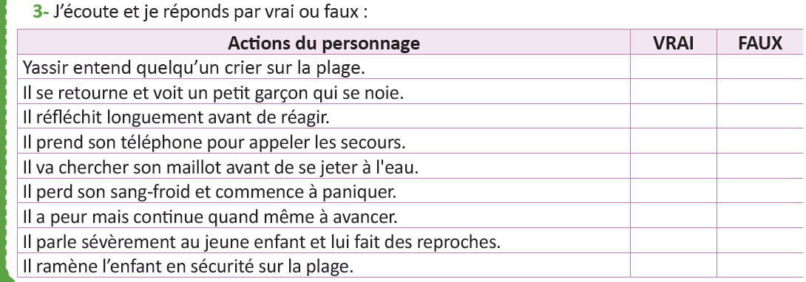
Maintenant, répondez par Vrai ou Faux pour identifier les actions du personnage.
Demander aux élèves de justifier leurs réponses.

Slide 51
Voici les actions du personnage principal.
Apporter des explications supplémentaires si nécessaire.
X
X
X
X
X
X
X
X
X

Slide 52
5 min

Slide 53
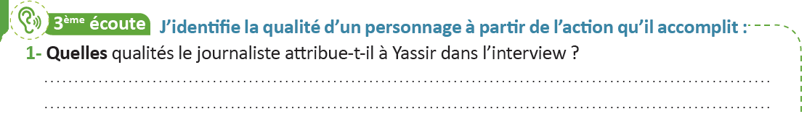
Ecoutez l’enregistrement et identifiez les qualités que le journaliste attribue à ce personnage. Travaillez en binôme.
Demander aux élèves de justifier leurs réponses.

Slide 54
Voici les qualités que le journaliste attribue à ce personnage.
Apporter des précisions supplémentaires si nécessaire.
Le courage, le sang-froid, la force, la détermination.

Slide 55
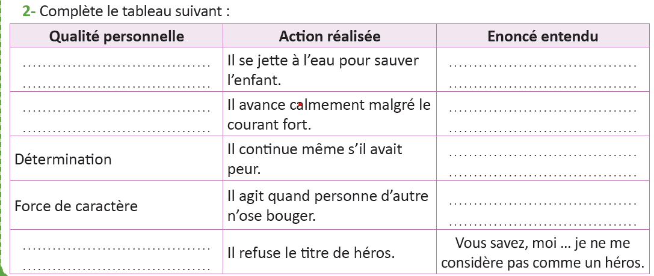
Ecoutez l’enregistrement et complétez ce tableau. Travaillez en binôme.
Demander aux élèves de justifier leurs réponses.

Slide 56
Voici l’énoncé entendu, l’action réalisée, et la qualité qui lui correspond.
Apporter des précisions supplémentaires si nécessaire.
J’ai pas trop réfléchi, et je me suis rapidement jeté à l’eau.
Le courage
Le courant était très fort, mais j’ai essayé de rester calme.
Le sang-froid

Slide 57
5 min

Slide 58
Ecoutez l’enregistrement et complétez ce tableau. Travaillez seuls.
Demander aux élèves de justifier leurs réponses.

Slide 59
Voici l’énoncé entendu, l’action réalisée, et la qualité qui lui correspond.
Apporter des précisions supplémentaires si nécessaire.
Si, j’avais peur, mais j’ai continué à avancer.
Il n’avait aucune chance de s’en sortir si personne ne bougeait.
La modestie

Slide 60
5 min

Slide 61
Qui peut me dire ce que nous avons appris aujourd’hui ?
Désigner quelques élèves.
1. Aujourd’hui, nous avons appris :
2. Nous avons aussi appris :

Slide 62
Voici les réponses attendues.
Ces notes peuvent éventuellement servir de traces écrites.
1. Aujourd’hui, nous avons appris à utiliser le lexique relatif aux valeurs et aux qualités d’un héros :
  C’est un jeune homme brave et courageux.
  C’est une jeune femme généreuse et profondément humaine.
  Il porte secours aux autres, il est animé par le sens du devoir.
  C'est quelqu'un d'exceptionnel. Il impressionne par son sang-froid.
  Elle se caractérise par son courage et sa détermination.
2. Nous avons aussi appris à identifier la qualité d’une personne à partir de l’action qu’elle accomplit :
  Il saute à l’eau pour sauver un enfant qui se noie (Action).
    👉 cette action indique le courage et la bravoure.
  Il continue à avancer malgré la peur.
    👉 cette action indique la volonté et la détermination.

Slide 63

N’oubliez pas de faire ces activités à la maison.
Cet exercice fera l’objet d’une correction collective au début de la prochaine séance.
Faites l’activité 2, p. 43 du livret.

